Slide 2
Open onze ogen

Slide 3
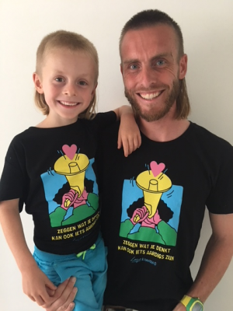
Zodat wij u kennen

Slide 4
En hoop houden

Slide 5
Door Uw macht te zien

Slide 6
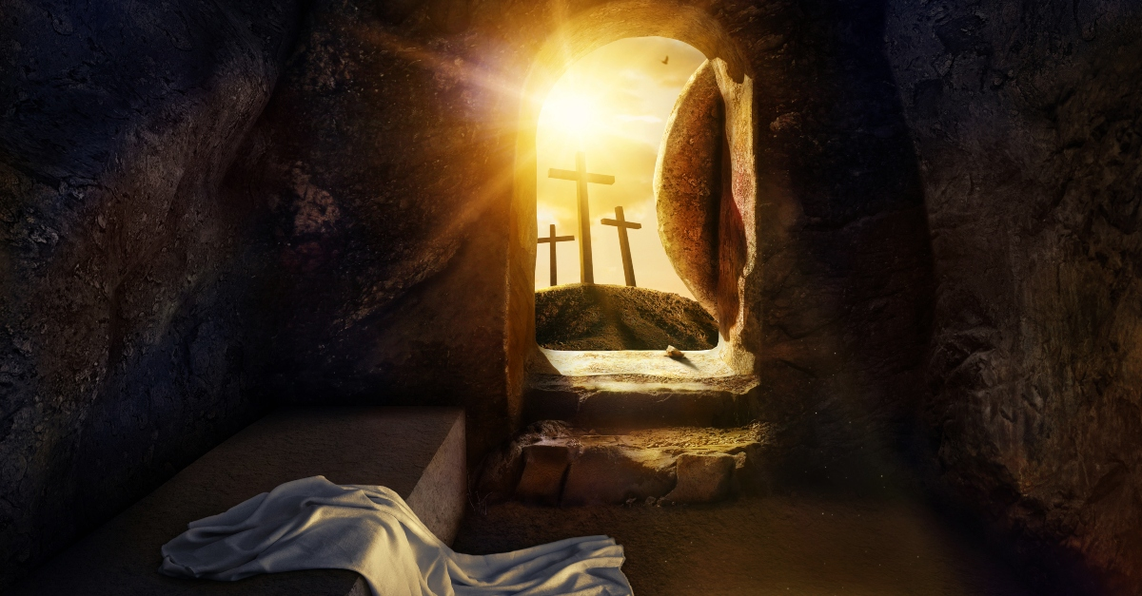
Open onze ogen
Zodat wij U kennen
En hoop houden
Door Uw macht te zien

